Slide 1
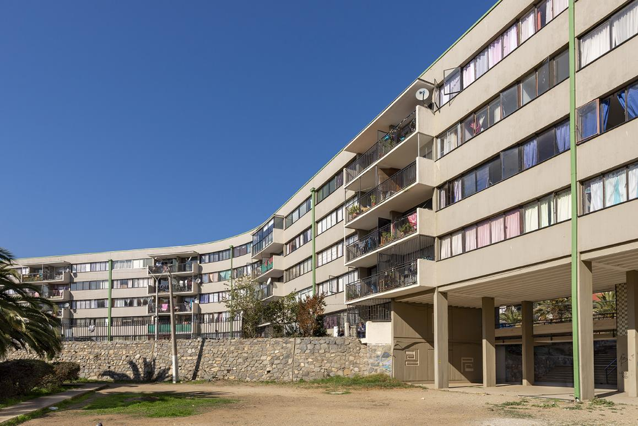
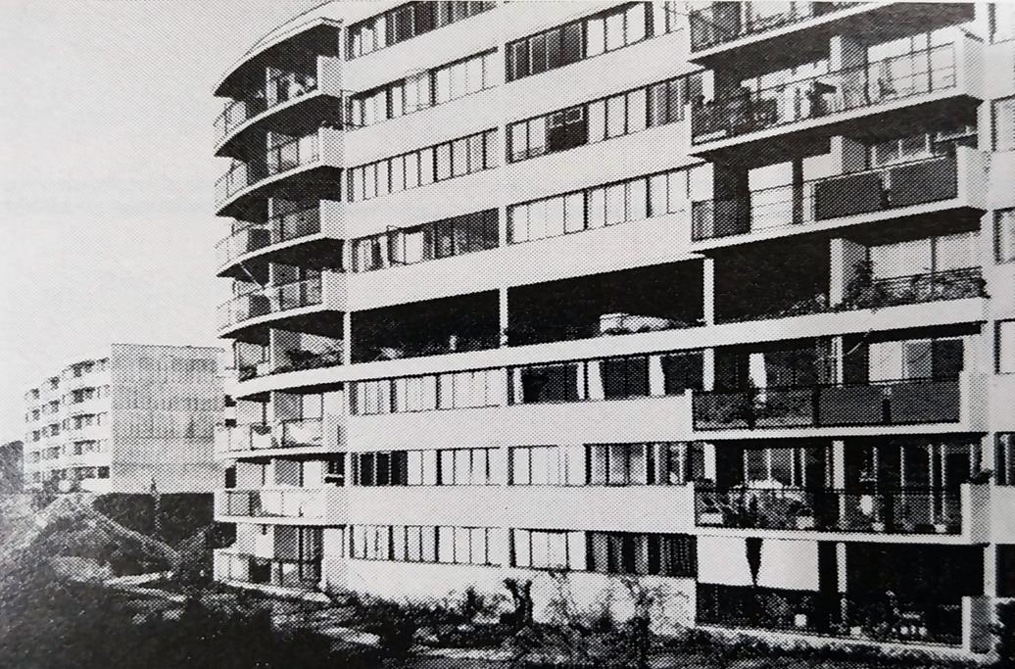
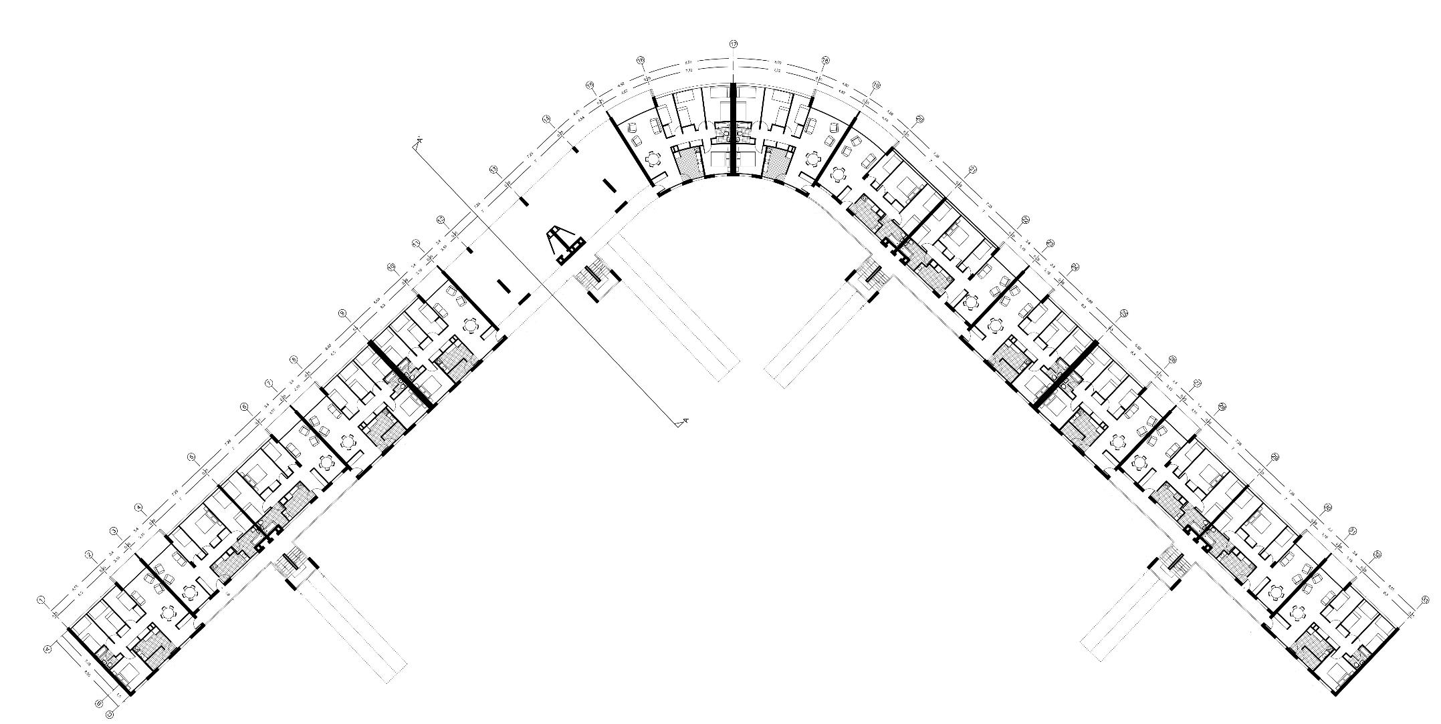

TÍTULO DEL TRABAJO A PRESENTAR
Subtítulo del trabajo, si los hay. Si no hay subtítulo, debe centrar (en altura) el texto del titulo en mayúscula.
INSTRUCCIONES GENERALES
Este poster medirá 60 x 80 cm, y se expondrá en formato vertical, por lo tanto, no se puede cambiar la posición y poner horizontal.
Cada trabajo se presentará en un solo poster.
Se entrega este formato en ppt para facilitar la diagramación del poster, pero usted puede usar el programa de diseño que estime conveniente, siempre que respete las condiciones de este formato. El poster terminado se debe subir en pdf a la plataforma de Openconf.
Usted puede distribuir los elementos del poster como estime conveniente. No hay un diseño predeterminado, salvo cumplir con algunos aspectos generales, tales como:
Conservar la línea negra de margen establecido.
Conservar la franja negra superior y remplazar el título y subtitulo en el texto de referencia sin cambiar el formato de la tipografía.
Respetar el margen inferior reemplazando sólo el texto con nombre de los/as autores.
EDIFICIO DE VIVIENDAS POBLACIÓN LORD COCHRANE, VIÑA DEL MAR. Fuente: María Cirano, Archivo Proyecto
INSTRUCCIONES PARA TEXTOS
Para el uso de textos en el Poster use esta tipología de letras (Century Gothic) y tamaño (16 pts), sin modificarla.
Siempre use párrafos con doble justificado (izq y der).
Evite que los textos ocupen todo el ancho del Poster, trate de sintetizar ideas, presentando las principales propuesta del proyecto, investigación o trabajo realizado.
La idea de un poster es que los elementos gráficos sean lo más relevantes que el texto.
Si usted considera que el texto es más relevante para presentar su trabajo, opte por la versión extendida de texto.
EDIFICIO DE VIVIENDAS POBLACIÓN LORD COCHRANE, VIÑA DEL MAR. Fuente: Revista de la Construcción 1966, N°46
INSTRUCCIONES PARA IMÁGENES, FIGURAS Y PLANOS
Las imágenes, figuras o planos pueden ser en colores o blanco y negro, no deben tener menos de 10 cm en cualquiera de sus dimensiones, esto para asegurar que tengan buena visibilidad en formato de exposición.
Debe cuidar que tanto imágenes, figuras o planos sean legibles, tengan buena resolución y no estén borrosas.
Debajo de imágenes, figuras o planos, debe incorporar un pie de imagen siguiendo el modelos que se encuentra al costado, en este mismo formato.
PLANTA NIVEL ACCESO EDIFICIO VIVIENDAS BLOQUE C, POBLACIÓN LORD COCHRANE, Viña del Mar
AUTORES: Juana Pérez, Juan Pérez, Juanita Pérez

